Slide 1
Optimiser la gestion des données d’une boutique avec Python
Présentation sur l'optimisation de la gestion des données d'une boutique en utilisant Python pour l'analyse et l'amélioration des opérations.
Par : Yung Charlotte
Cursus : Data Analyst
Mars 2025

Slide 2
Analyses Exploratoires des Données
Fichier ERP (Enterprise Resource Planning)
Présentation du fichier
Nombre de lignes et colonnes : 825 observations et 6 colonnes
Type de données : Informations produits
Données essentielles
● ID Produit
● Disponibilité sur le site
● Prix
● Stock
Nettoyage
- Rectification des incohérences du
statut des stocks
- Correction des valeurs négatives

Slide 3
Analyses Exploratoires des Données
Fichier WEB
Données détaillées
Métadonnées supplémentaires
Nettoyage
Identification des colonnes inutiles
Suppression des doublons
Données finales conservées
SKU
Type de produit
Type de produit
Statistiques
Données de publication
Caractéristiques fiscales
Correction des anomalies SKU
Traitement des valeurs manquantes
Ventes totales
Titre du post
Date de publication et de modification du post
SKU

Slide 4



Analyses Exploratoires des Données
Fichier LIAISON
Contenu du fichier
Nombre de colonnes : 2
Nombre d’observations : 825
Données
- ID du produit
- SKU
Anomalies détectées
825 valeurs présentes pour « product_id »
731 valeurs présentes pour « sku »
91 valeurs manquantes

Slide 5

Analyses Exploratoires des Données
Défi
- Gestion des valeurs manquantes
- Compréhension des incohérences
- Sélection des données pertinentes

Slide 6
Fusion ou consolidations des données
1
Jointure ERP et LIAISON
Associer chaque produit à son SKU
1
2
Analyse des problèmes
91 valeurs manquantes dans la colonne SKU
3
Décision
Conservation des lignes avec un SKU uniquement

Slide 7
Fusion ou consolidations des données
1
Jointure MERGE et WEB
Compléter les informations produits avec les données web
1
2
Analyse des problèmes
20 lignes sans correspondance trouvées
3
Décision
Suppression des 20 lignes sans correspondances

Slide 8
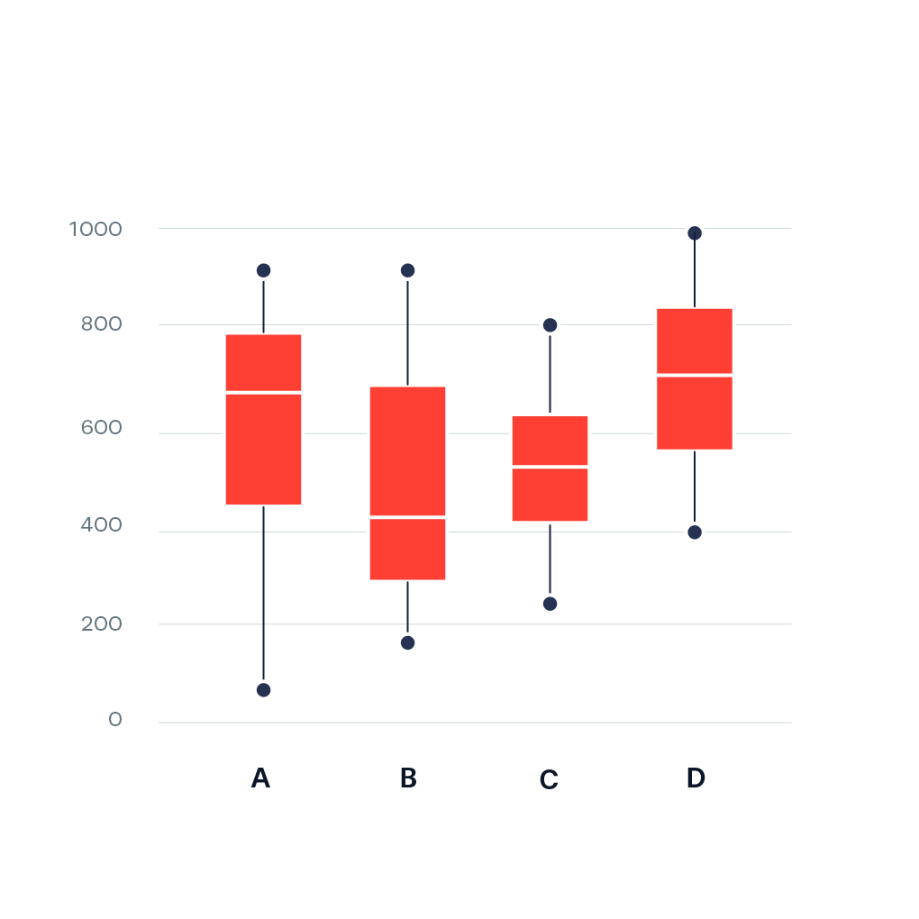
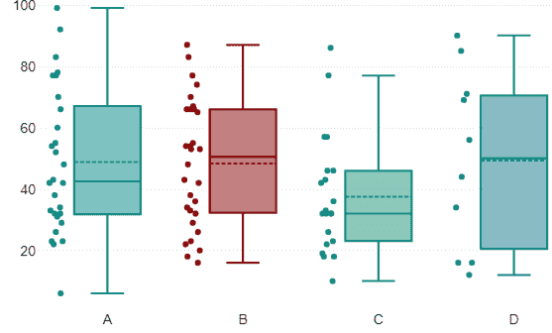


Analyses univariées du prix
Méthodes statistiques
employées
Boîte à moustache
Statistiques descriptives
Histogramme des z-score
Intervalle Interquartile

Slide 9
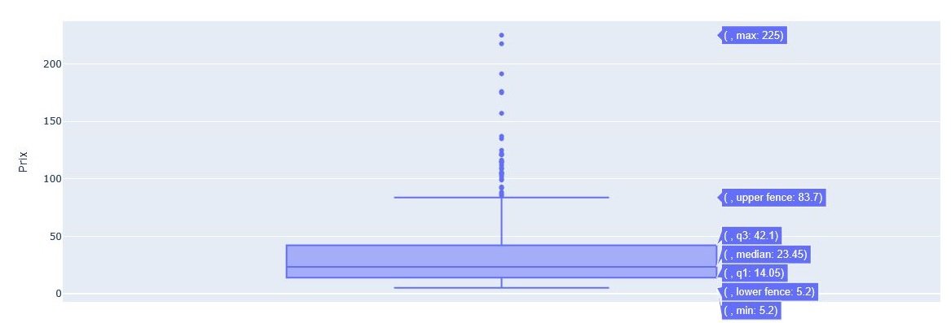
Analyses univariées du prix
Répartition des prix de vente

Slide 10
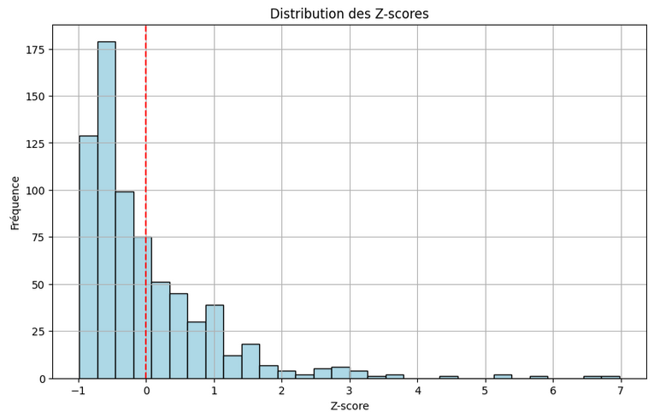
Analyses univariées du prix
Majorité des prix entre 0 et -1 : Majorité des articles sont vendus à des prix inférieurs à la moyenne.
Quelques articles avec un z-score supérieur à 0 :
Indiquant des prix légèrement supérieurs à la moyenne.
Quelques z-score > 3 :
Article haut de gamme

Slide 11
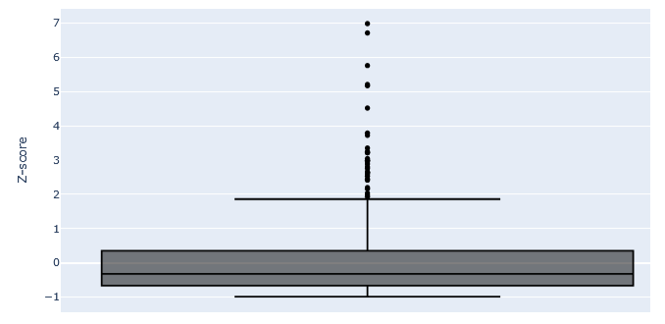
Analyses univariées du prix
Seuils IQR
Limite inférieure : 0 € (modifiée)
Limite supérieure : 84,09 €
Outliers
31 articles outliers (4,34% du total)
Limite de l’analyse /!\
Validation métier nécessaire
Impact des promotions / remises non pris en compte
Perception client absente de l’analyse

Slide 12
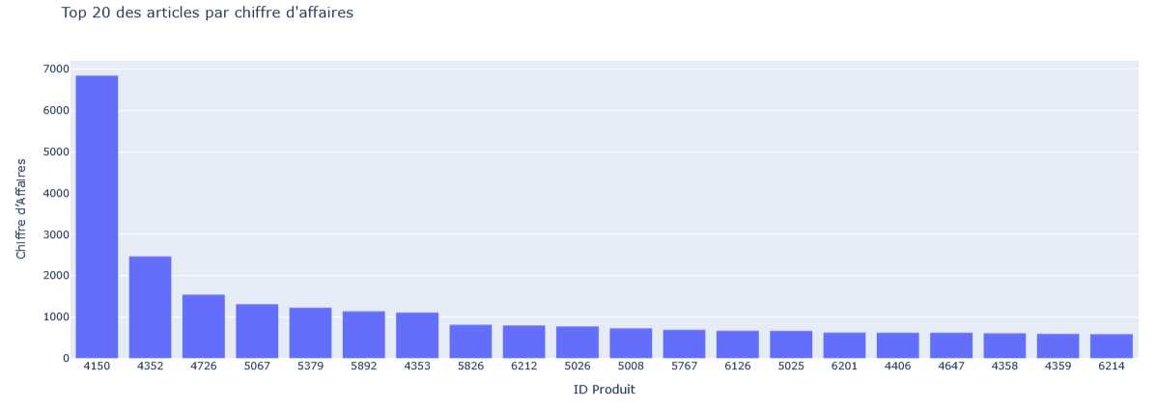
Analyses complémentaires
CA, quantités, stocks, taux de marge et correlations
Distribution du Chiffre d'Affaires par produit
Concentration du CA sur un nombre limité de produits. Certains articles très chers génèrent un impact significatif sur le CA, malgré des ventes faibles.

Slide 13
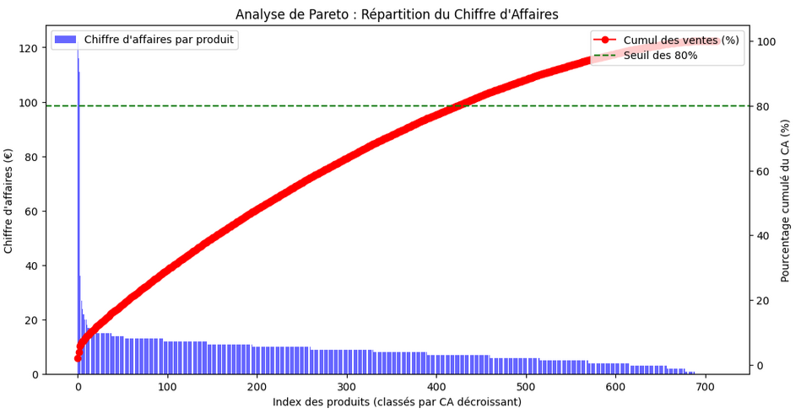
Analyses complémentaires
CA, quantités, stocks, taux de marge et correlations
Application de la Loi de Pareto (80/20)
420 articles représentent 80 % du CA, soit 58,82 % des références disponibles
Déviation par rapport à la règle 80/20 : La répartition du CA suggère une dispersion plus équilibrée des ventes, avec moins de concentration que la loi de Pareto classique.

Slide 14
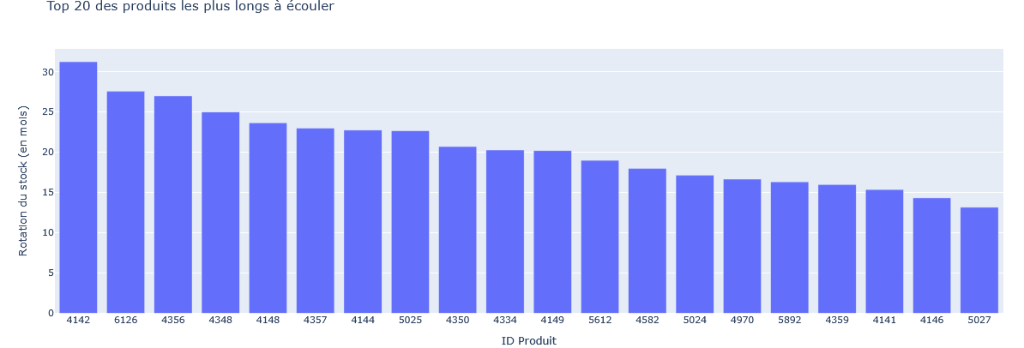
Analyses complémentaires
CA, quantités, stocks, taux de marge et correlations
Rotation du Stock et Valeur Marchande
Valeur marchande du stock : 494 682 €
Ce stock à forte valeur montre une immobilisation du capital importante, avec des produits qui peinent à se vendre rapidement.

Slide 15
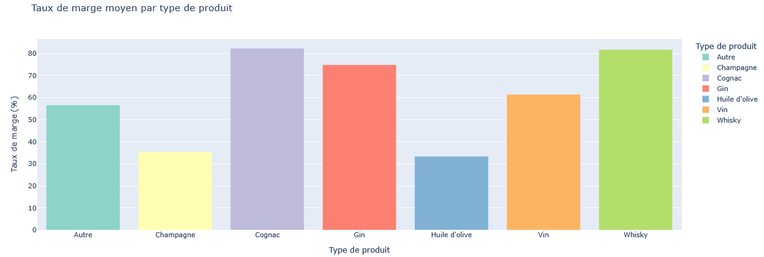
Analyses complémentaires
CA, quantités, stocks, taux de marge et correlations
Taux de marge
Les catégories Cognac (82,32 %), Whisky (81,74 %) et Gin (74,83 %) affichent des marges élevées, tandis que Champagne (35,44 %), Vin (61,50 %) et Huile d'olive (33,41 %) présentent des marges plus modérées,

Slide 16
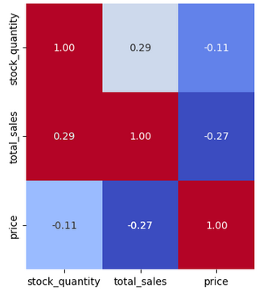
Analyses complémentaires
CA, quantités, stocks, taux de marge et correlations
Corrélations et tendance
Prix vs Quantité vendue :
Corrélation négative de -0,11, indiquant que les produits plus chers se vendent en quantités plus faibles.
Prix vs CA :
Corrélation de -0,27, confirmant que les produits chers génèrent moins de ventes.
Stock vs CA :
Corrélation de 0,29, suggérant qu'un stock plus élevé peut potentiellement augmenter le chiffre d'affaires.

Slide 17



Analyses complémentaires
CA, quantités, stocks, taux de marge et correlations
Limites
Effet de saisonnalité non pris en compte
Données historiques restreintes
Influence des promotions et du marketing

Slide 18
Actions pour la suite
Affiner l’analyse des marges
Optimiser la gestion des stocks
Améliorer la stratégie de mise en vente
Analyser les tendances de vente
Correction et fiabilisation des données

Slide 19
Point sur les compétences apprises
Ce qui a bien marché : L'analyse des données et la compréhension de leurs « relations » à travers les fichiers.
Difficulté rencontrée : Déterminer les données à conserver ou à supprimer.
Besoin d'entraînement : Approfondir les méthodes d'analyse des données inutiles pour mieux les identifier et les éliminer.

